Slide 1
SÉANCE D1 · MODULE 4
Quinze minutes, un seul homme, quatre temps
Ce n'est pas une conversation : c'est un exposé, et il s'écoute autrement. Il annonce son plan, il marque ses étapes, et il répète à la fin ce qu'il faut retenir.
75 minutes · Faire renverser une décision
Notes:
Séance d'écoute longue, la seule du module et la seule du niveau. Prévoir de passer la capsule TROIS fois, avec une consigne différente chaque fois. Ne pas la passer une quatrième : la quatrième écoute n'apprend plus rien.

Slide 2
OBJECTIFS DE LA SÉANCE
À la fin, je serai capable de…
1
noter le plan annoncé par l'orateur, avant qu'il ne commence ;
2
repérer les marqueurs d'étape d'un exposé ;
3
relever trois délais sans les confondre ;
4
entendre ce que l'orateur dit ne pas pouvoir faire.
D1 · Faire renverser une décision
2
Notes:
Le quatrième objectif est le plus utile : la partie qui délimite évite d'attendre des mois une chose qui n'arrivera jamais.

Slide 3
ÉCOUTE 1 DE 3
Première écoute : combien de temps l'orateur annonce-t-il ?
En combien de temps dit-il qu'il va procéder ?
Écrivez les quatre titres avant que le premier ne commence.
Ne notez rien d'autre pour l'instant.
Quel est le fait le plus récent qu'il mentionne ?
D1 · Faire renverser une décision
3
Notes:
Première écoute : le plan et rien d'autre. Insister pour que personne ne prenne de notes détaillées — c'est ce qui fait perdre le fil. Les quatre titres tiennent en quatre mots.

Slide 4
UN EXPOSÉ ANNONCE SON PLAN : NOTEZ-LE EN PREMIER
« Je vais procéder en quatre temps. » Cette phrase-là vaut la moitié de l'écoute : elle vous donne des tiroirs où ranger la suite.
Les marqueurs d'étape sont vos repères : d'abord · premier temps · ensuite · j'en viens à · enfin · je répète donc. Ils ne portent aucune information et sont pourtant ce qu'il faut entendre : ils disent où vous en êtes.
D1 · Faire renverser une décision
4
Notes:
Diapositive à photographier. Faire écrire les marqueurs au tableau avant la deuxième écoute : le groupe les entendra passer.

Slide 5
ÉCOUTE 2 DE 3
Les chiffres, et à quoi ils se rapportent
Deuxième écoute. Notez seulement les nombres et ce qu'ils comptent.
1
Le délai normal d'une réponse finale
2
Le délai en circonstances exceptionnelles
3
Le délai pour contester une décision du Tribunal administratif du logement
4
Le nombre de temps annoncés par l'orateur
5
Ce qui doit accompagner un courriel de plainte
D1 · Faire renverser une décision
5
Notes:
Trois nombres dans quinze minutes, et deux d'entre eux appartiennent à deux systèmes différents. C'est la confusion la plus coûteuse du module : soixante jours pour l'assureur, trente pour le Tribunal.

Slide 6
CORRECTION
Les chiffres, et à quoi ils se rapportent
Correction — on lit la réponse, on ne commente pas l'erreur.
1
Le délai normal d'une réponse finale » soixante jours de la réception
2
Le délai en circonstances exceptionnelles » quatre-vingt-dix jours, avec une raison
3
Le délai pour contester une décision du Tribunal administratif du logement » trente jours
4
Le nombre de temps annoncés par l'orateur » quatre
5
Ce qui doit accompagner un courriel de plainte » la date d'envoi et une copie
D1 · Faire renverser une décision
6
Notes:
Corriger en groupe. Donner la bonne réponse, sans revenir sur qui s'est trompé.

Slide 7
ANALYSE
Ce qu'une plainte est, au sens de la loi
Trois éléments, pas un de moins
Tant que rien n'est écrit, rien n'a commencé
C'est écrit, ça vise l'entreprise, et ça demande une mesure correctrice précise. Un appel où l'on exprime son mécontentement n'est pas une plainte.
Vos délais ne courent pas, votre dossier n'est pas ouvert, et personne n'est tenu de vous répondre dans un temps donné. C'est l'écrit qui déclenche tout.
Un courriel suffit
« Réponse finale » ne veut pas dire « définitive pour vous »
Ce qui compte est d'avoir une trace de la date d'envoi et une copie de ce qu'on a écrit. Gardez les deux, toujours.
C'est la dernière position de l'entreprise. Ce que vous en faites ensuite ne dépend que de vous.
D1 · Faire renverser une décision
7
Notes:
La deuxième carte est celle qui change une vie administrative. Beaucoup d'élèves ont téléphoné pendant des mois en croyant que leur dossier avançait.

Slide 8
ÉCOUTE 3 DE 3
Vrai ou faux ?
Troisième écoute : repérez ce qui est dit deux fois, puis répondez.
1
Un appel téléphonique fait courir les délais de traitement.
2
Le délai de quatre-vingt-dix jours n'a pas à être justifié.
3
Le transfert se demande après la réponse finale, ou le délai écoulé.
4
L'Autorité peut ordonner à l'assureur d'indemniser.
5
Une conciliation exige le consentement des deux parties.
6
Un différend avec un locataire relève du Tribunal administratif du logement.
D1 · Faire renverser une décision
8
Notes:
Faire remarquer que la réponse aux quatre premières est dans le résumé final de l'orateur : ce qui est dit deux fois est ce qu'il faut retenir, et c'est un résumé gratuit et vérifié.

Slide 9
CORRECTION
Vrai ou faux ?
Correction — on lit la réponse, on ne commente pas l'erreur.
1
Un appel téléphonique fait courir les délais de traitement. » faux - seul l'écrit
2
Le délai de quatre-vingt-dix jours n'a pas à être justifié. » faux - il faut une raison
3
Le transfert se demande après la réponse finale, ou le délai écoulé. » vrai
4
L'Autorité peut ordonner à l'assureur d'indemniser. » faux - elle n'est pas un tribunal
5
Une conciliation exige le consentement des deux parties. » vrai
6
Un différend avec un locataire relève du Tribunal administratif du logement. » vrai
D1 · Faire renverser une décision
9
Notes:
Corriger en groupe. Donner la bonne réponse, sans revenir sur qui s'est trompé.

Slide 10
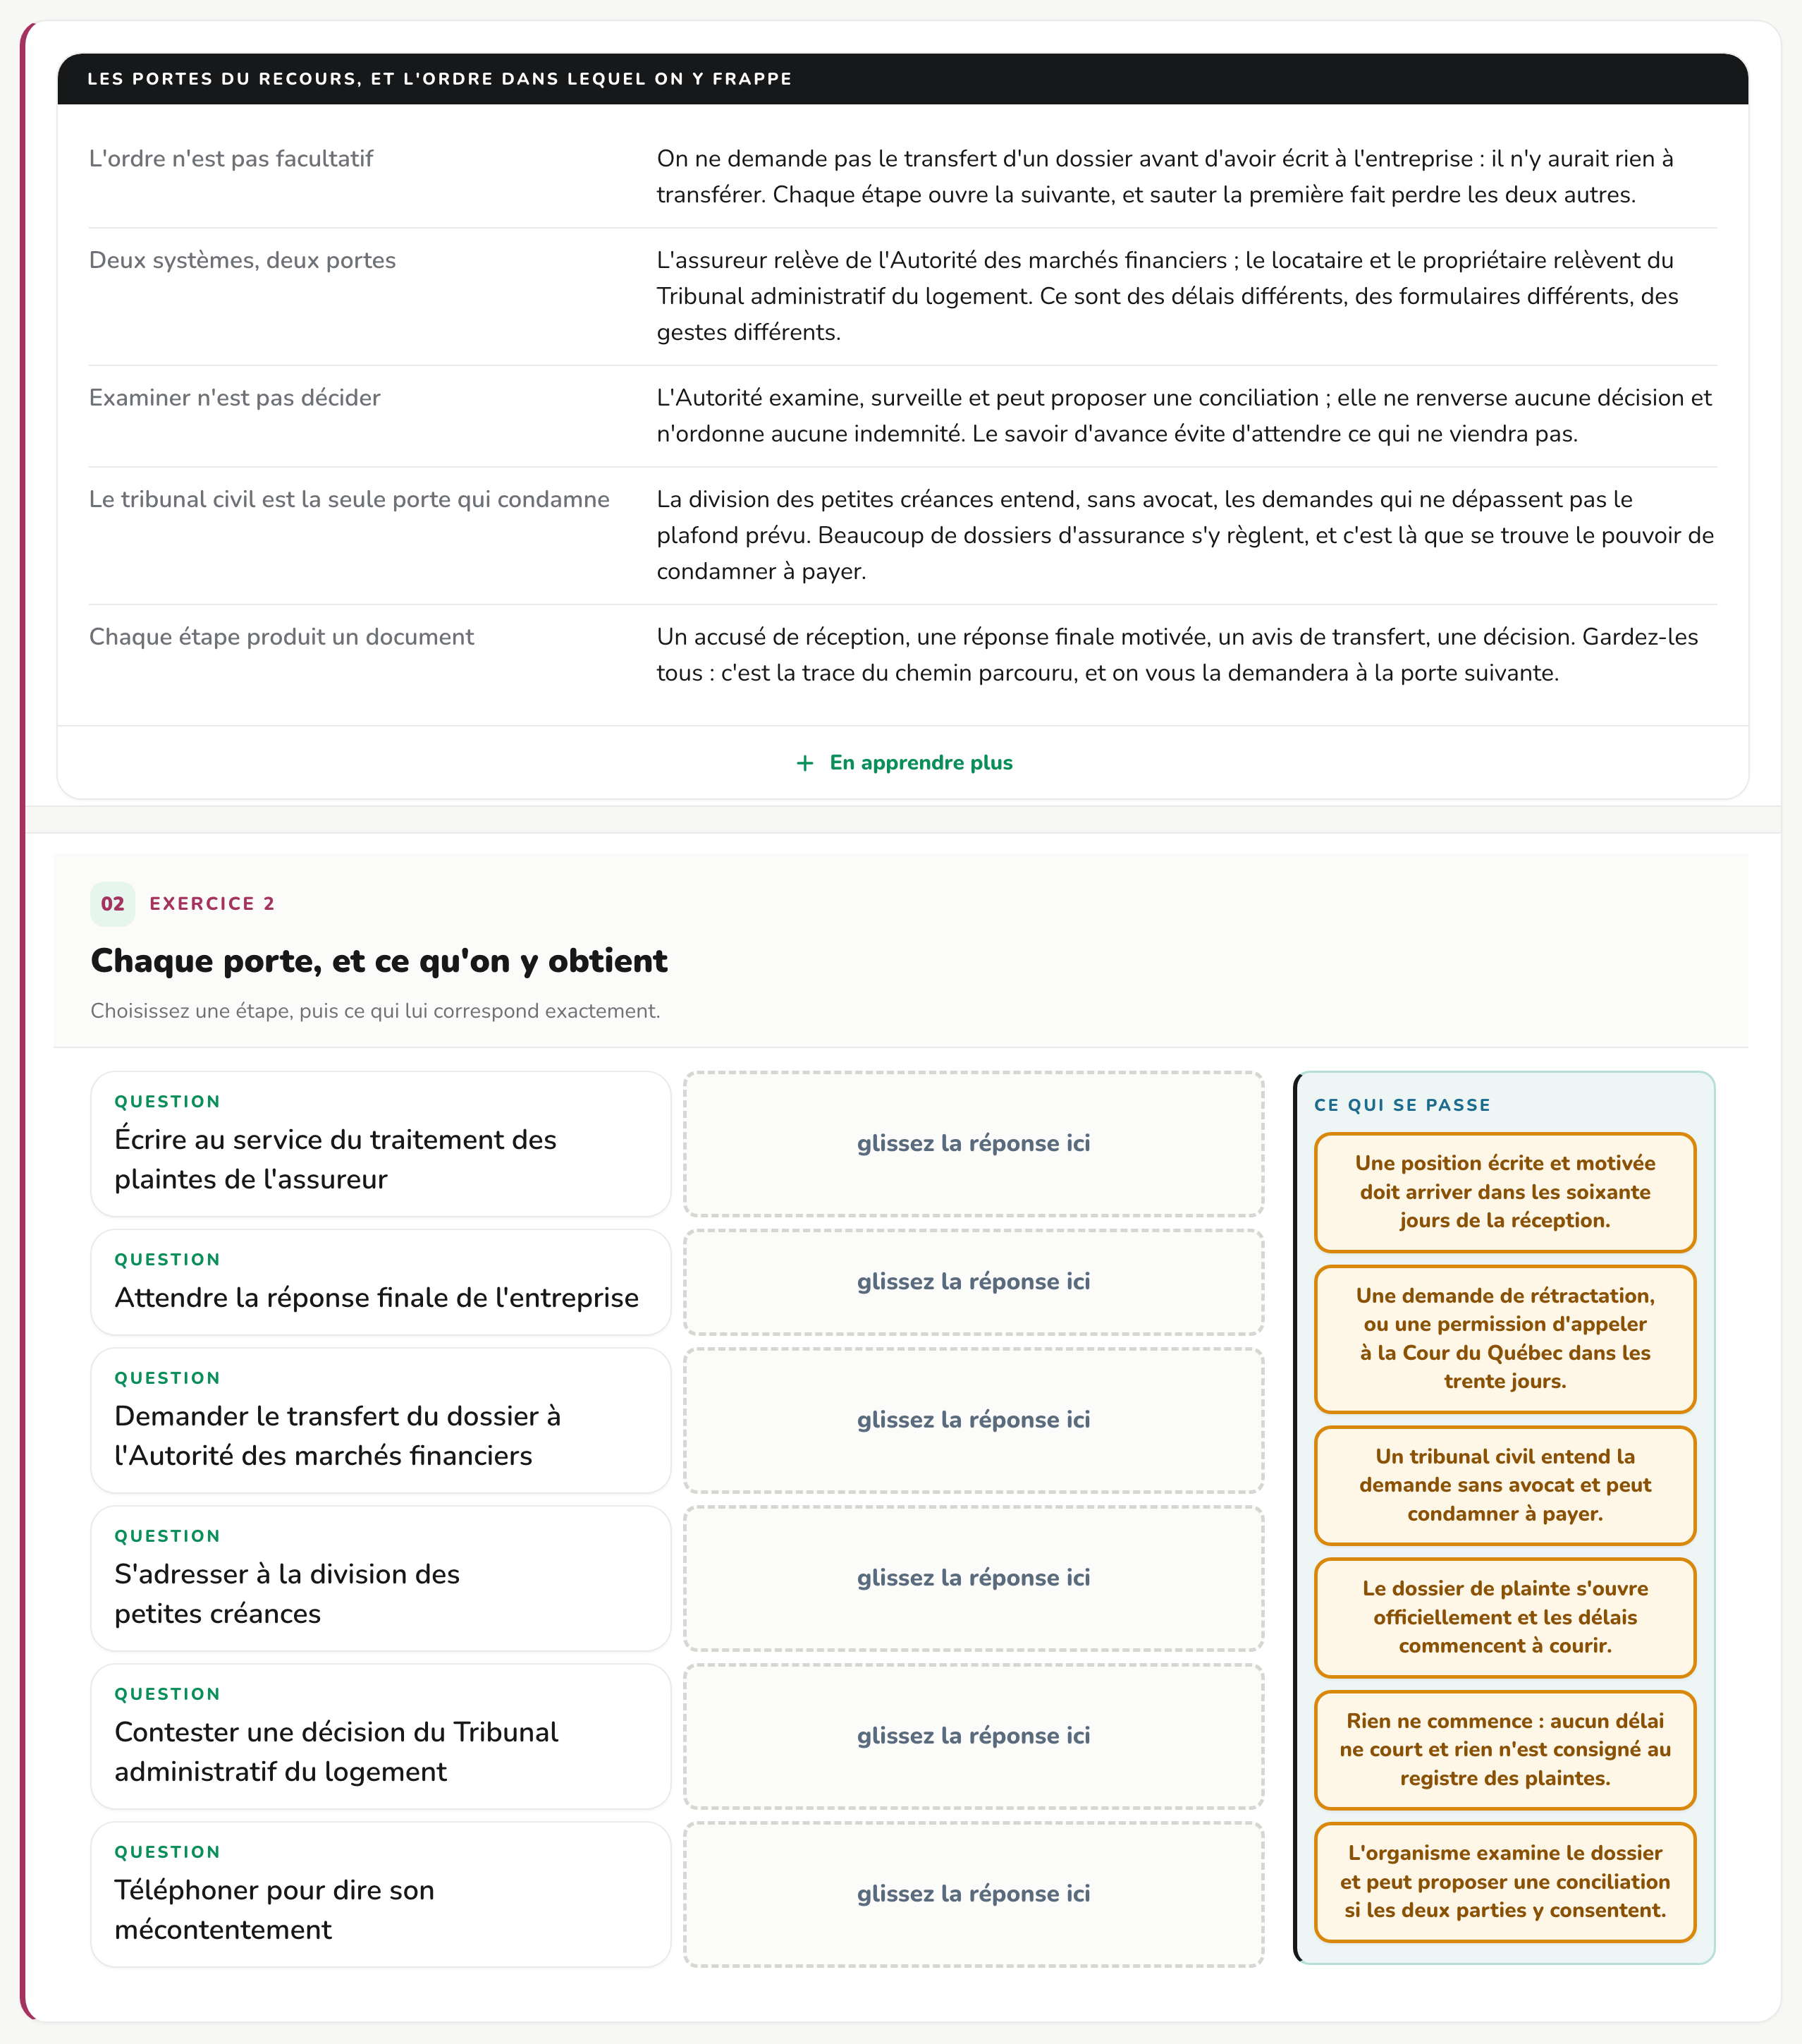
DANS L'ACTIVITÉ INTERACTIVE
L'exercice tel que les élèves le verront
Chaque porte, et ce qu'on y obtient.
D1 · Faire renverser une décision
10
Notes:
Ouvrir le module après la troisième écoute, pas avant : l'exercice sert de vérification, il ne remplace pas l'écoute.

Slide 11
NE CONFONDEZ PAS LES PORTES
Un différend avec votre assureur relève de l'Autorité des marchés financiers. Un différend avec votre locataire ou votre propriétaire relève du Tribunal administratif du logement.
Deux systèmes distincts, deux séries de délais. Frapper à la mauvaise porte fait perdre des semaines, et parfois un droit. C'est l'erreur la plus coûteuse de tout le module.
D1 · Faire renverser une décision
11
Notes:
Diapositive à photographier. Teodora est propriétaire ET propriétaire-bailleresse : c'est exactement le genre de situation où l'on se trompe de porte.

Slide 12
BILLET DE SORTIE
Écrivez les quatre portes du recours, dans l'ordre, et ce qu'on obtient à chacune.
Une ligne par porte.
À côté de chaque porte, le document qu'on en rapporte.
D1 · Faire renverser une décision
D1 · Faire renverser une décision
12
Notes:
Le tableau se refait de mémoire à la fin de la séance. Ceux qui inversent les deux dernières ont encore le temps : on y revient en D2 et en E2.

